Slide 1


Slide 2



Slide 3
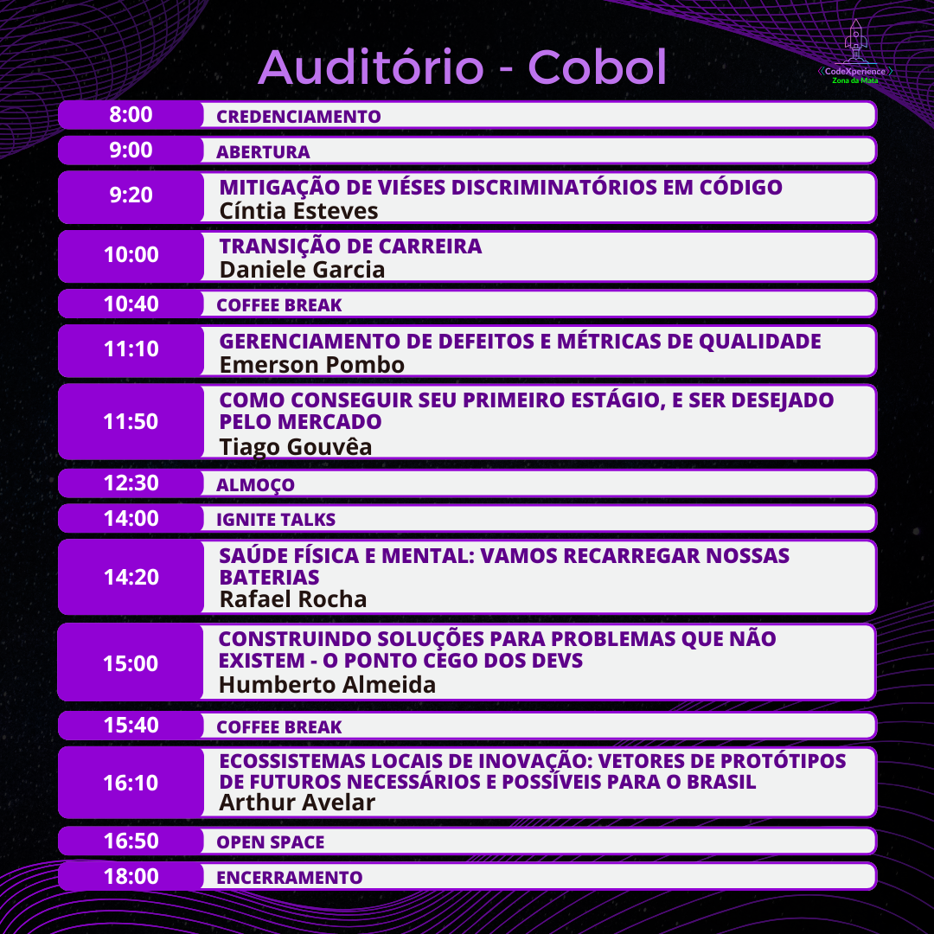


Slide 4
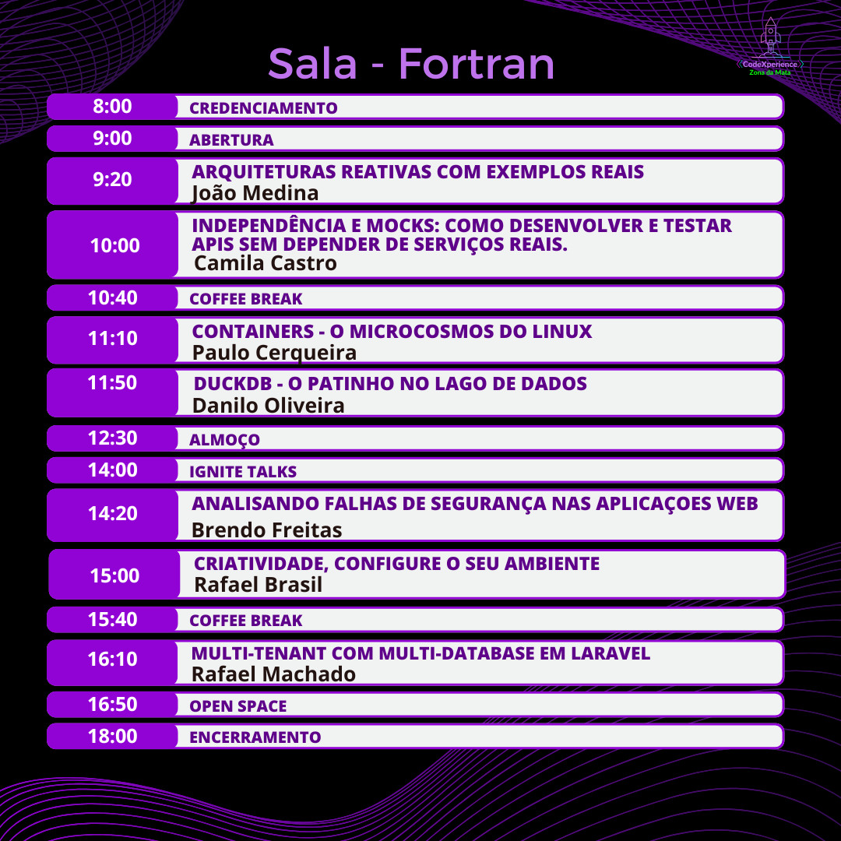

Slide 5
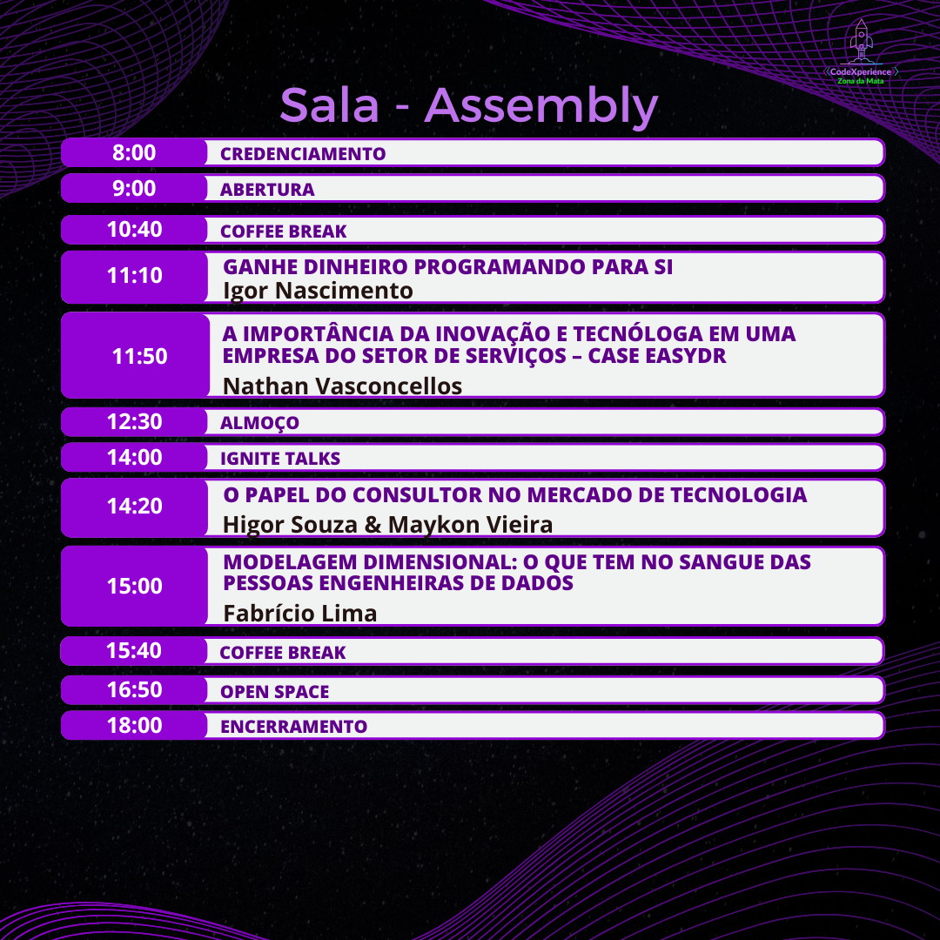

Slide 7
CodeXperience,
fazendo história!

Slide 8
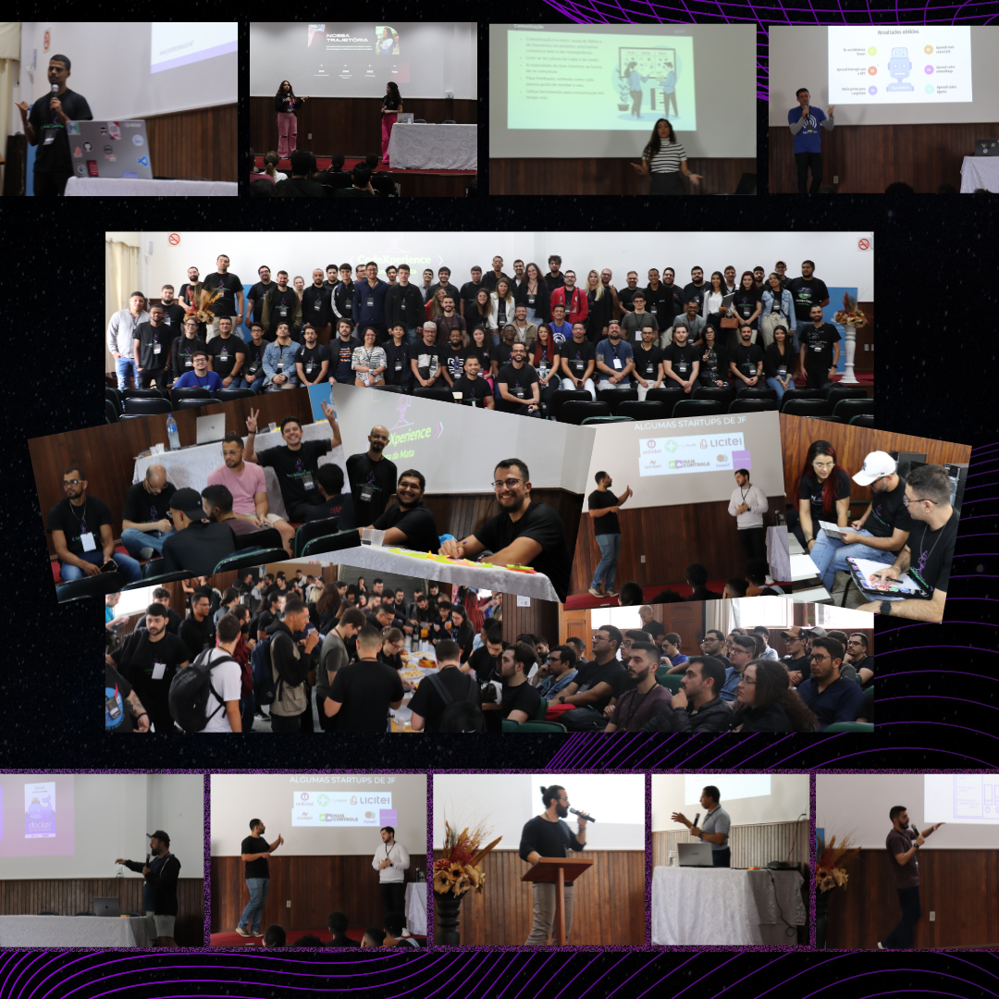

Slide 9
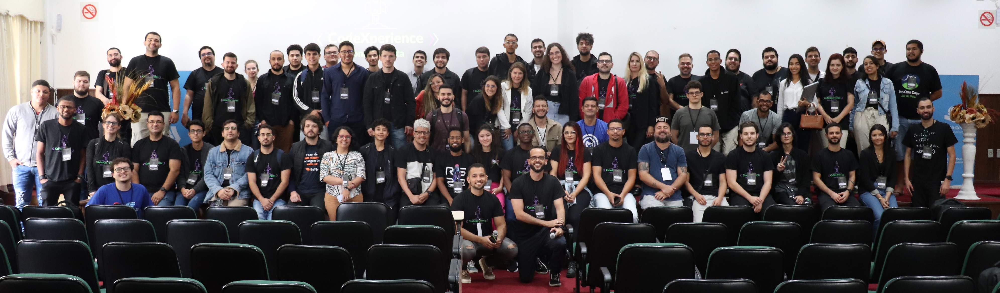

Slide 10
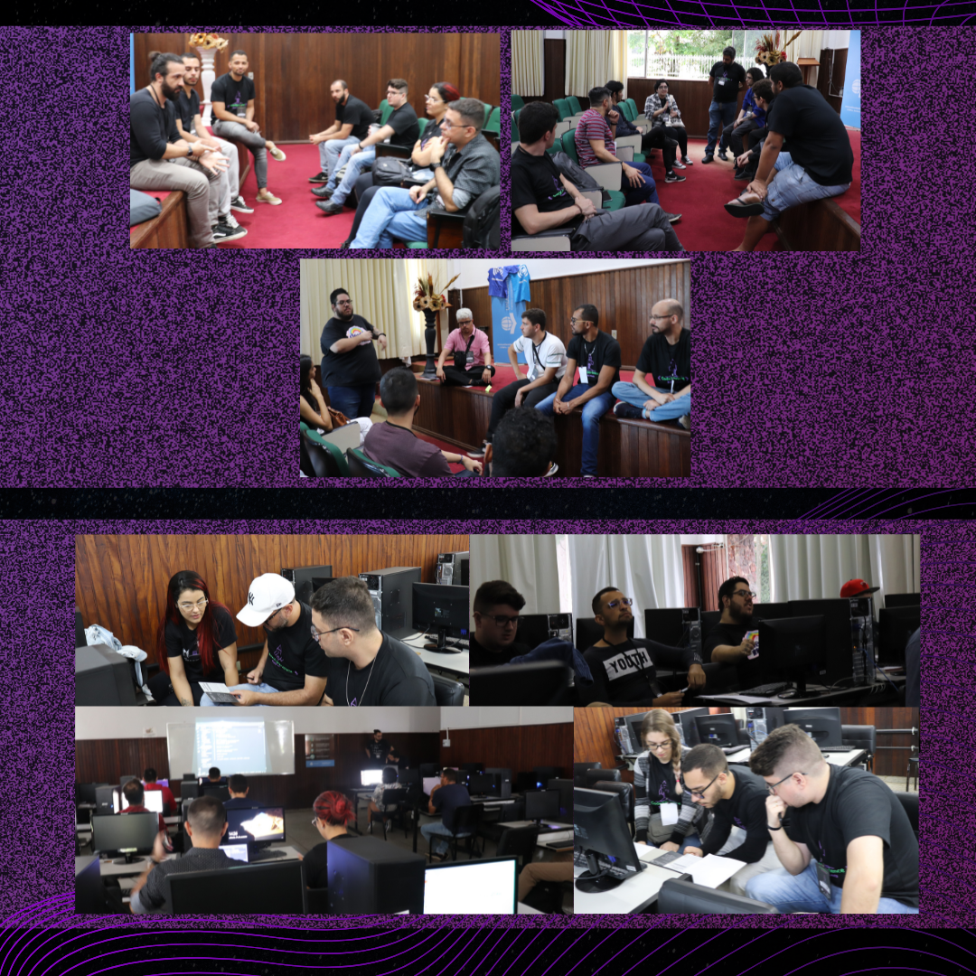
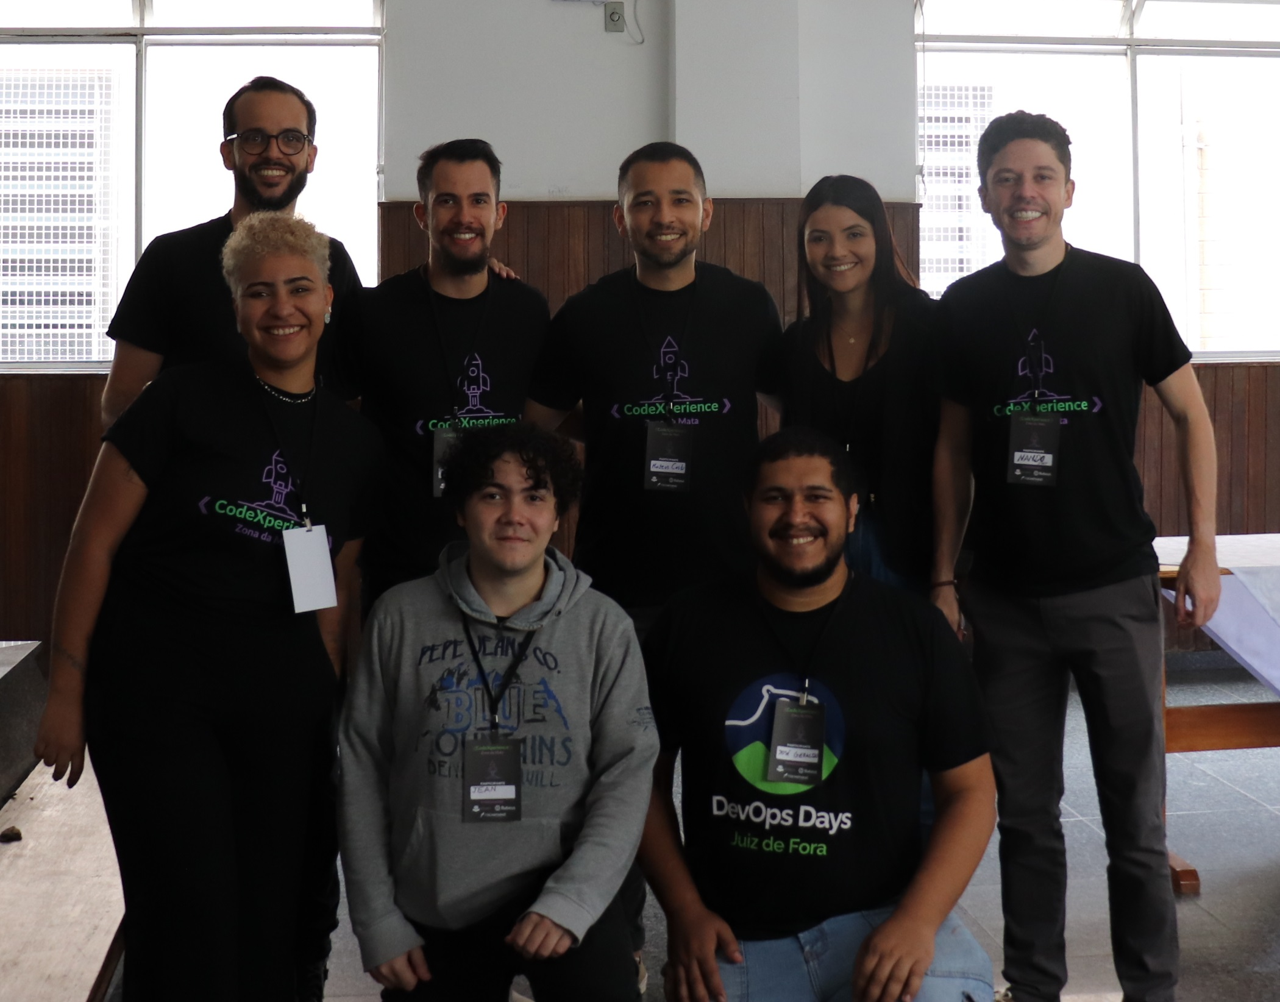

Slide 11



Nossos apoiadores e patrocinadores

Slide 12



Slide 13

O que precisamos fazer agora?

Slide 14

Como está sendo o CodeXperience?
Preencha o formulário

Slide 15
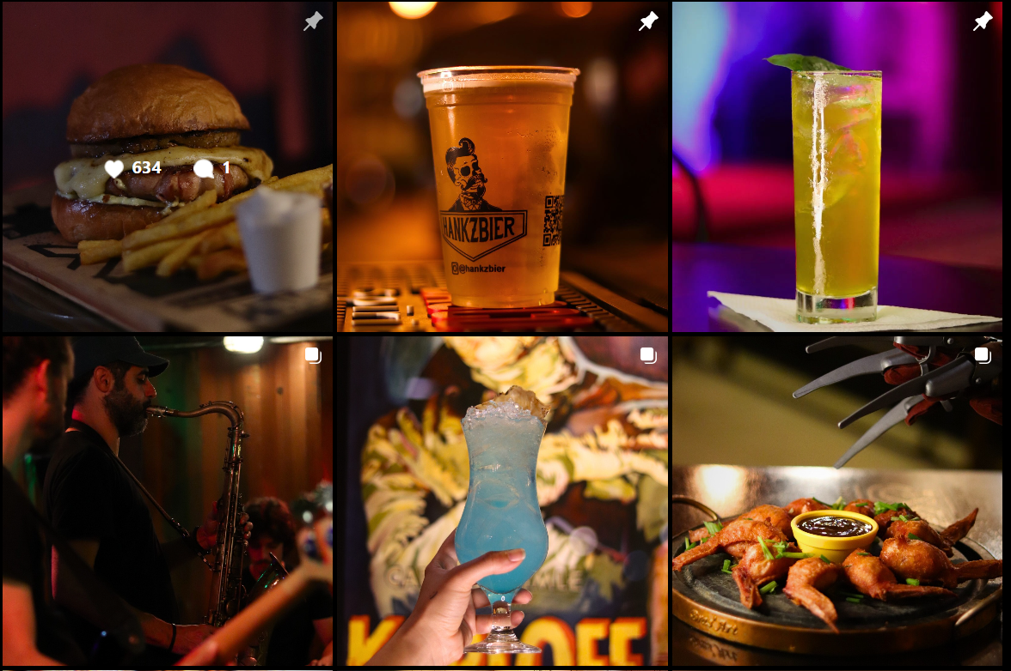
Falando do
Happy Hour
... Experimental Container Bar
@experimental_bar

Slide 16
Como está sendo o CodeXperience?
Preencha o formulário

Slide 17
Agradecimentos!
... vamos tirar uma foto final!

Slide 18
Nossos apoiadores e patrocinadores

